Slide 1
최근우승구단B3
B3리그:이와테 빅불스

Slide 2
최다 우승 구단
B1: 알바르크 도쿄 (2회) 우츠노미야 브렉스 (2회)

Slide 3
일본 농구 국가대표
엠블럼
운영주체:일본 농구협회

Slide 4
일본 농구 연맹
연맹: Asian Basketball Confederation (FIBA Asia)

Slide 5
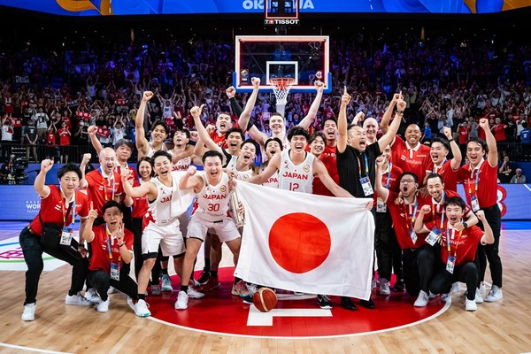
FIBA 랭킹 26위

Slide 6
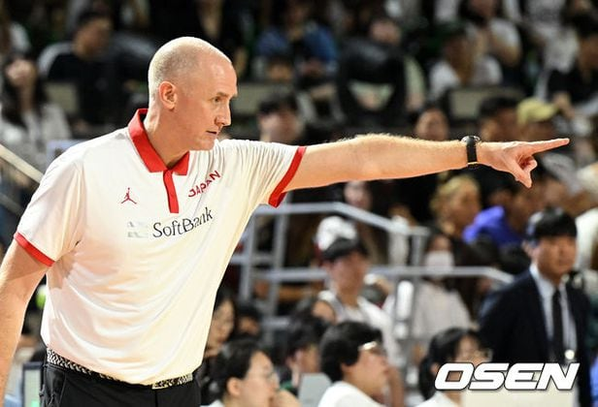
감독: (미국)톰 호바스

Slide 7
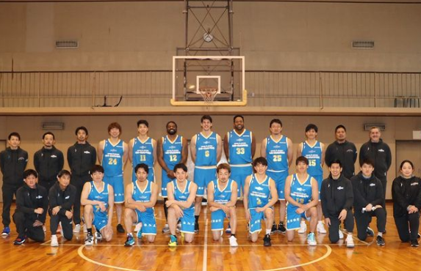
IOC 코드JPN 별명:아카츠키 파이브

Slide 8
일본 국대 국제대회 우승 경력 월드컵
월드컵4회

Slide 9
일본 국대 국제대회 우승 경력 올림픽
올림픽:6회

Slide 10
일본 국대 아시아컵출전 27회, 우승 2회

